Slide 1
Subjectief kijken/luisteren is een eitje, objectief kijken/luisteren is een kunst
Hoe leer je objectief kijken/luisteren?

Slide 2
Subjectief – objectief waarnemen
Om kunst te leren begrijpen zul je objectief moeten leren waarnemen.
Subjectief en objectief waarnemen zijn twee verschillende manieren van kijken naar bepaalde dingen. Dat kan een persoon zijn een kunstwerk of zelfs een uitgewerkte opdracht.

Slide 3
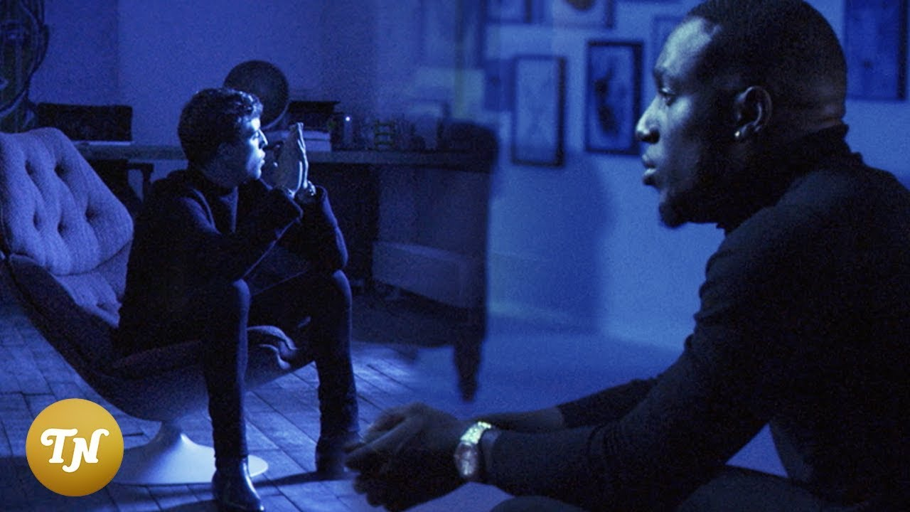
Subjectief kijken/luisteren
Als je subjectief waarneemt geef je je menig er over.
Je kan zeggen of je een tafel mooi of lelijk vindt. Een subjectieve manier van kijken is een reactie van het objectieve kijken. Je kijkt er dus eerst naar met al je zintuigen en pas daarna geef je je mening erover.
Ieder mens heeft bij het bekijken van een beeld zijn persoonlijke associaties.
Luister maar eens naar het nummer van verleden tijd van Frenna en Lil Kleine.
Notes:
Factoren als je opvoeding, kennis, ervaringen, leeftijd en geslacht zijn bepalend voor de manier waarop jij kijkt. En die kan hoogs individueel zijn.

Slide 4
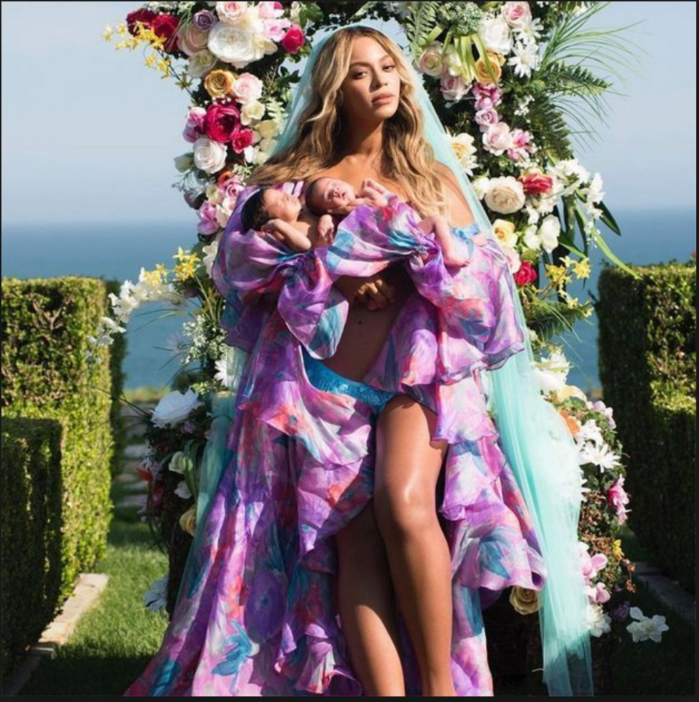
Objectief kijken/luisteren
Objectief kijken naar iets betekent dat je met je zintuigen waarneemt. Dus feitelijk beschrijven wat je waarneemt.
Je kijkt er naar hoe het er eigenlijk letterlijk uitziet. Bijvoorbeeld een tafel. Je ziet dat een tafel vier poten heeft, dat die vierkant of misschien wel rond is en dat hij bijvoorbeeld een bepaalde kleur heeft. Je voelt dat die hard is en ruikt misschien ook wel dat die naar hout ruikt. Je geeft er dus geen mening over.
Kijk eens objectief naar de foto van Beyonce. Wat zie je?

Slide 5
Objectief kijken/luisteren kun je leren
Wat heb je daarvoor nodig:
Kennis van begrippen/aspecten van de verschillende disciplines (muziek, Dans, Film, Theater, Beeldende kunst/design en architectuur)
Je hebt deze begrippen nodig om feitelijk te kunnen beschrijven wat je waarneemt.
We maken hierbij onderscheid tussen
Voorstelling/inhoud
Vormgeving,
materiaal en techniek

Slide 6
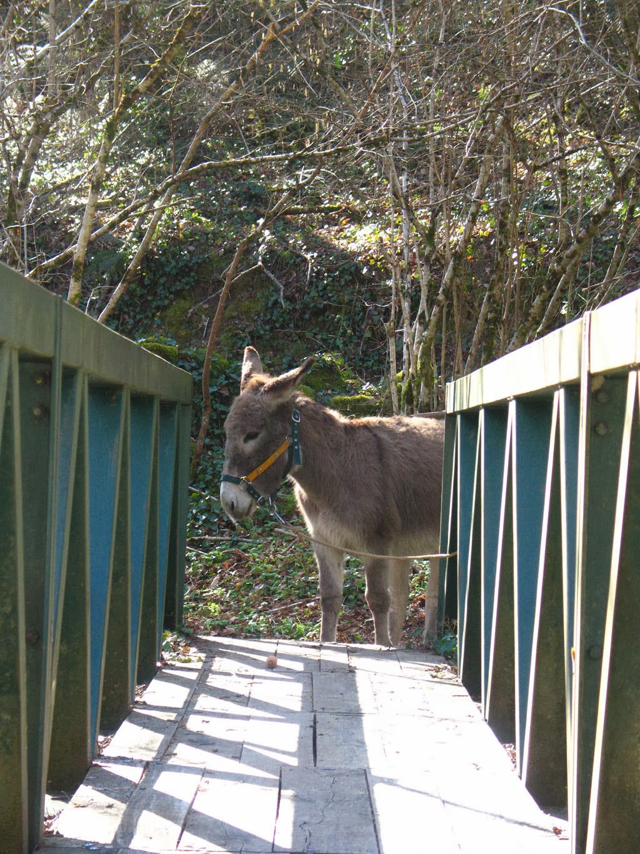
Ezelsbruggetjes
Een object is in het Engels is een voorwerp, een feit is ook 'een voorwerp', dus objectief gaat over feiten.
Subjectief heeft meer letters dan objectief. Een mening heeft meer letters dan feit.

Slide 7
Tekenspel
maak groepjes van 4 leerlingen
geef iedereen in het groepje een nummer
groepje maakt afspraken over de aanpak die ze kiezen
EERSTE RONDE
nummer 1 mag 20 seconden naar een kunstwerk (bij docent) kijken en start met tekenen (1 minuut)
als dat nodig afspraken aanpassen
Vervolgens mag nummer 2 20 seconden naar het kunstwerk kijken en starten met tekenen (1 minuut)
Herhaal dit nu voor nummer 3 en 4

Slide 8
Tekenspel
TWEEDE RONDE
maak nieuwe afspraken en herhaal ronde 1 met nummer 1 en 2
DERDE RONDE
Nu meer 3 mag nog 1 keer kijken
vervolgens mag nummer 4 bij de andere groepjes spieken
nog 1 minuut om tekening echt af te maken

Slide 10
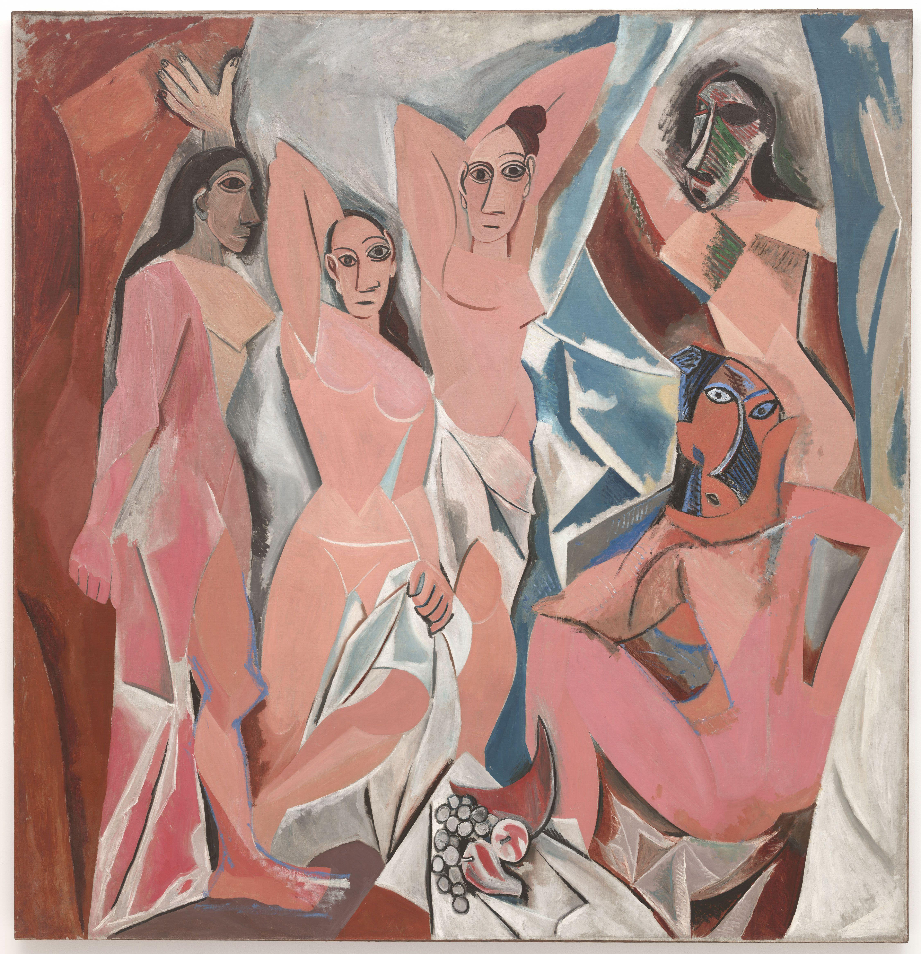
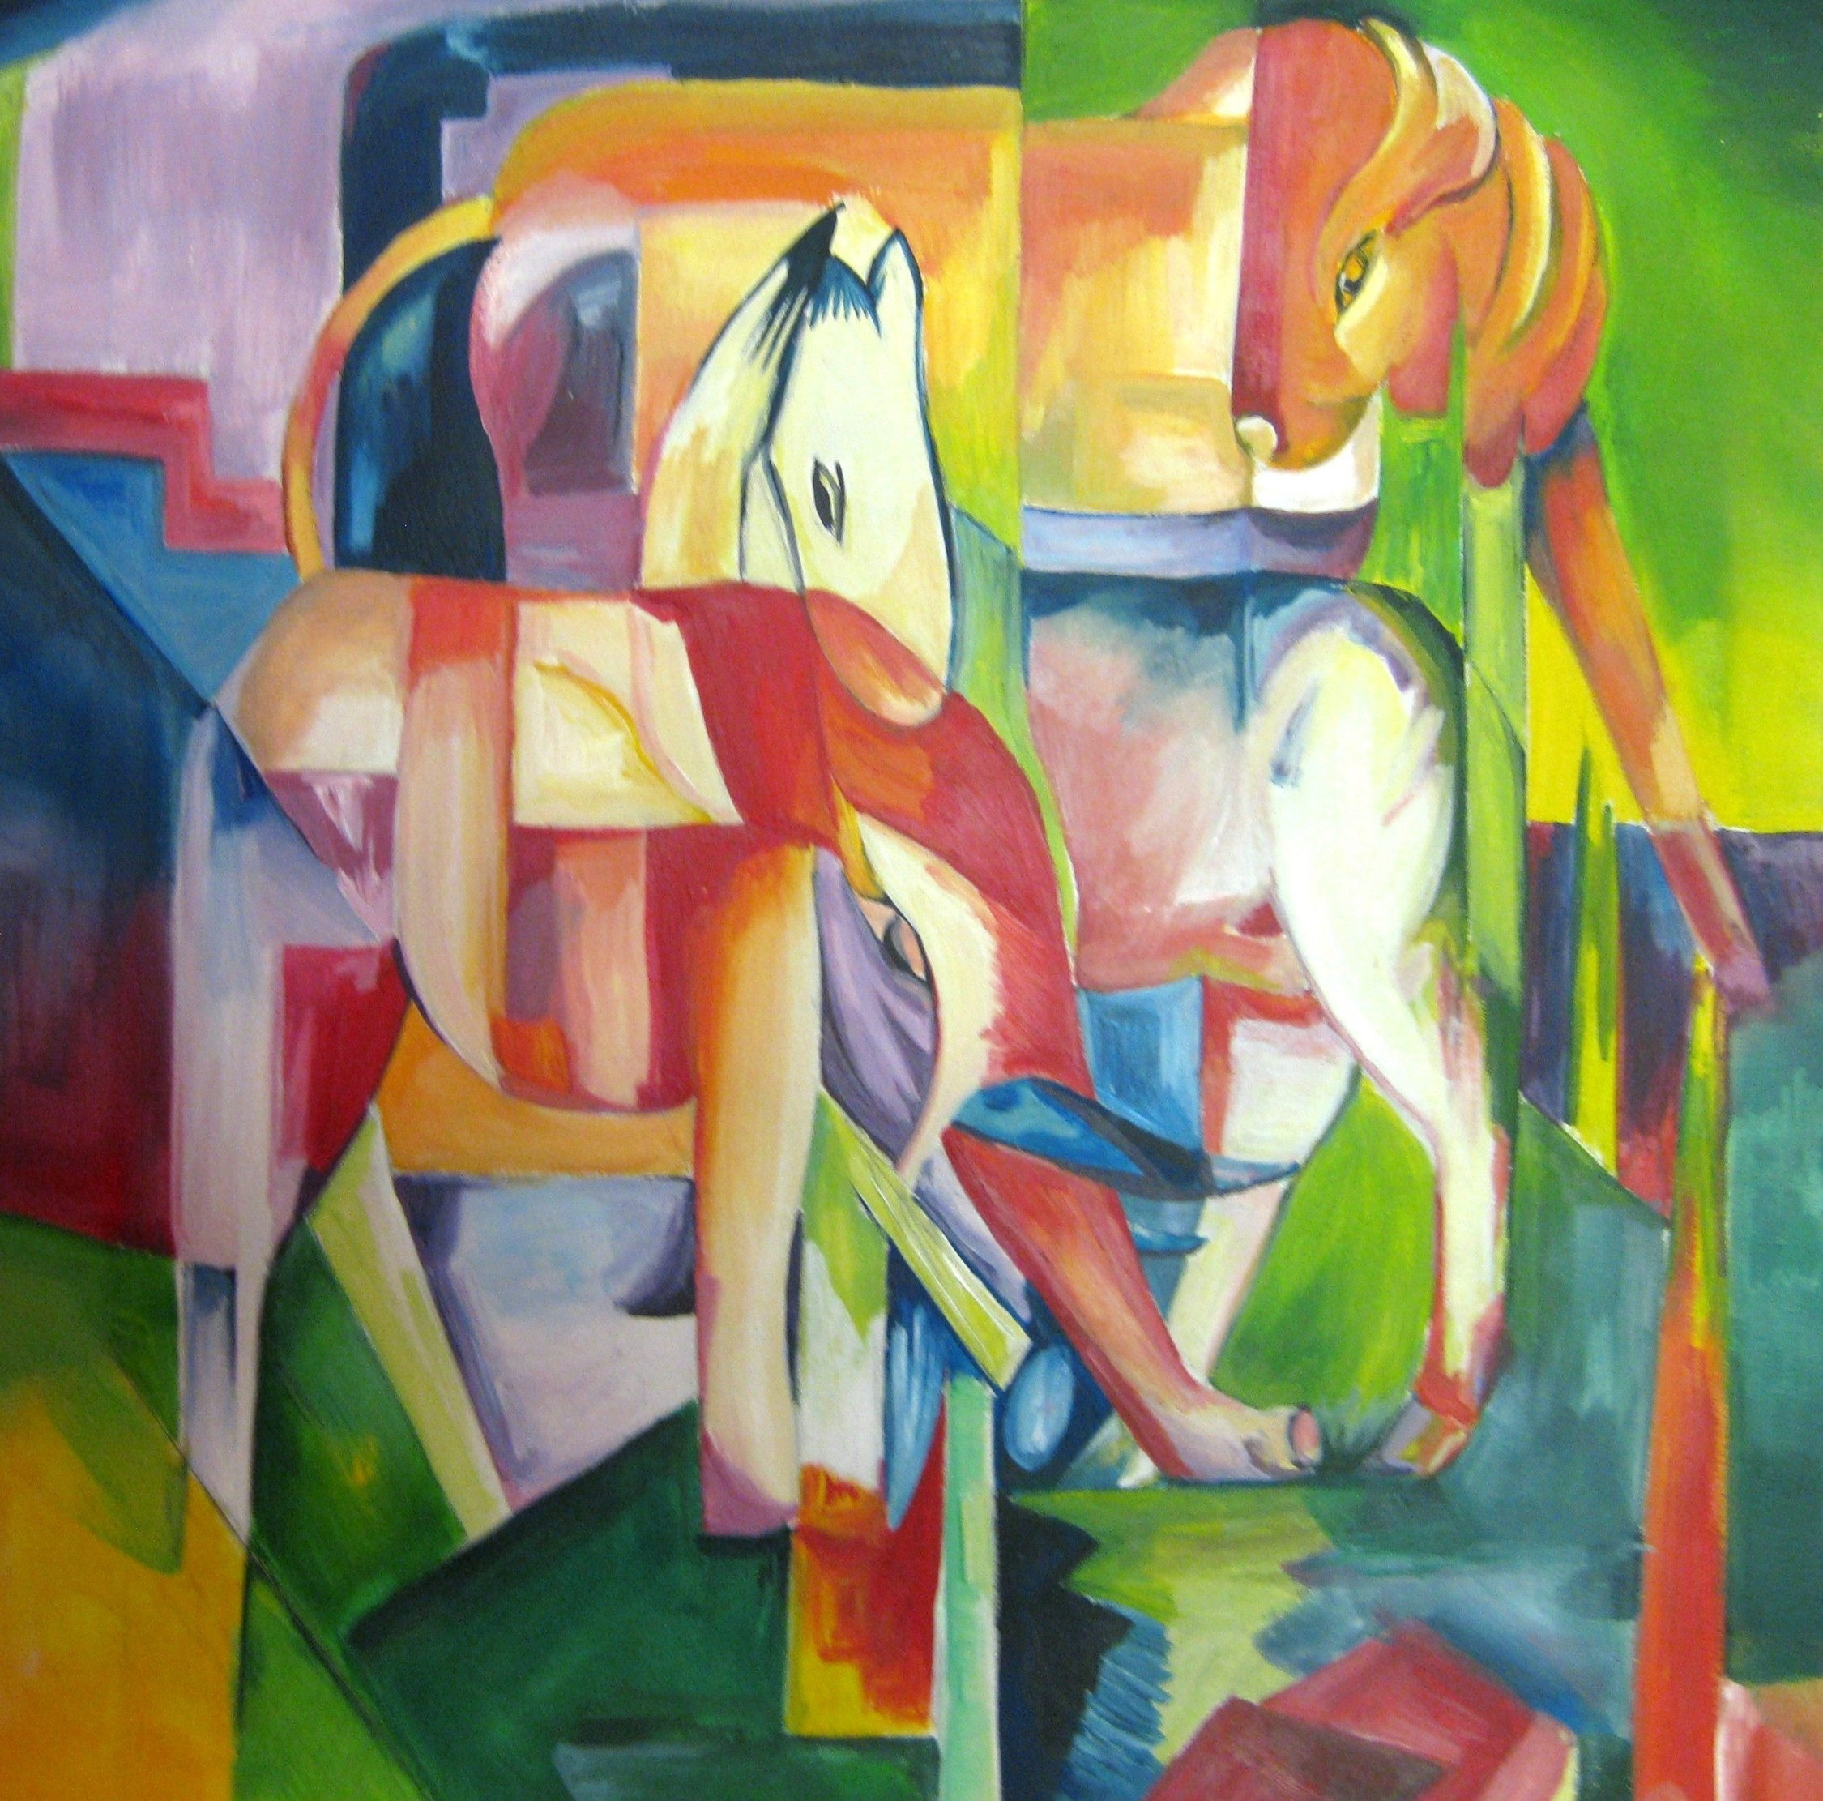
Welk beeld weg?

